Slide 2
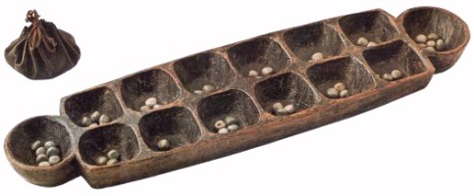
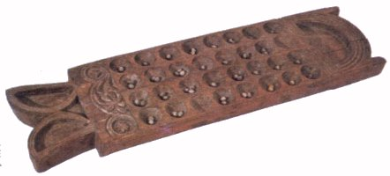
LES VARIANTES DE L’AWALE
L’awale appartient a la famille des jeux de mancala(se deplacer en arabe).D’pres Murray en 1952,il existe une tipologie:
Mancala II (wari a 2 rangees)
Mancala III et Mancala IV
L’awale une des variantes les plus simples des wari
Une typologie plus recente
les wari (appelés aussi wali, wuri, awélé, etc.) qui sont largement répandus en Afrique occidentale - les solo (appelés aussi isolo, chisolo, usolo, igisoro, etc.) qui sont pratiqués en zone bantou.
Un solo d’origine bantou

Slide 3
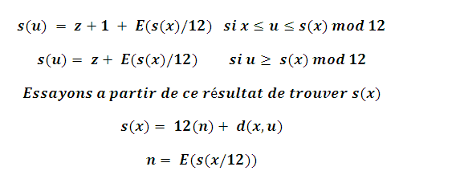
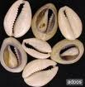

QUELQUES CALCULS ELEMENTAIRES
Nombre de graines dans la case
d’arrivee
Potentiel de circulation (1er degre)
On determine le nombre de cases pour lesquelles l’adversaire seme tout en restant au bout dans son camp.Analyse au 1er degre

Slide 4
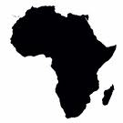

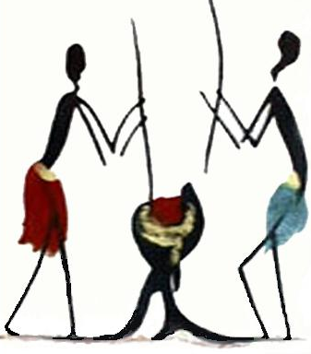



Slide 5


PROBLEMATIQUES SOUS-JACENTES
1- configurations de cases contenant chacune un certain nombre de graines
2-Quels sont les calculs operes par un joueur d’awale dans ce but?
Probleme arithmetique.De quelle arithmetique s’agit’il?
Le probleme en realite s’avere plus complexe qu’il ne parait.
De quelles modeles arithmetiques

Slide 7
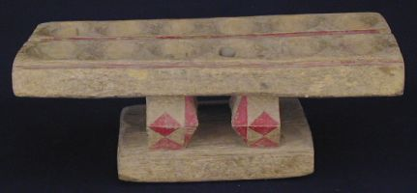
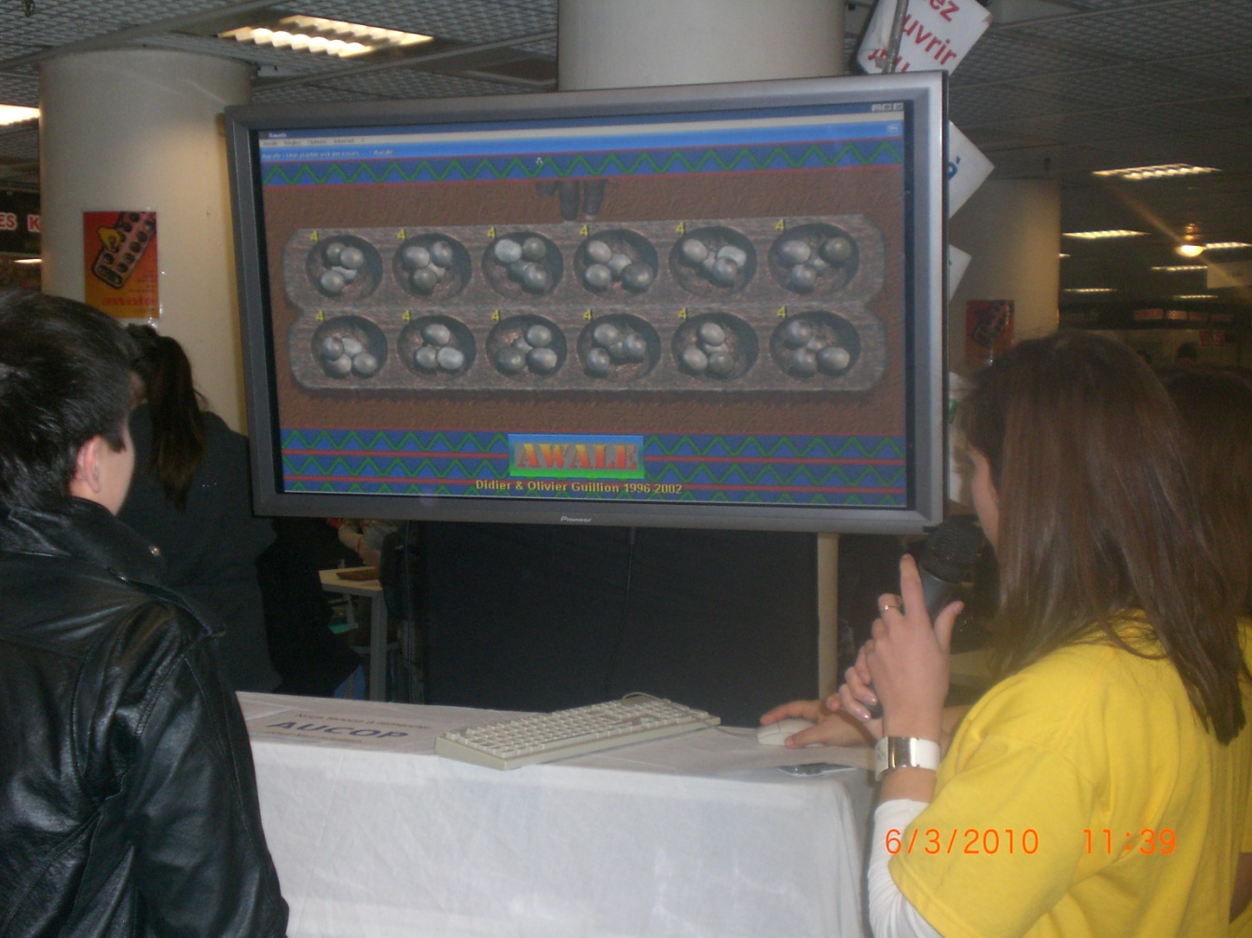
Les origines de l’awale
Origine tres ancienne.Origine recente dans le golfe de Guinee
Il est aussi etabli qu’il s’est repandu a travers le monde.Vulgarisation recente grace aux TIC

Slide 8
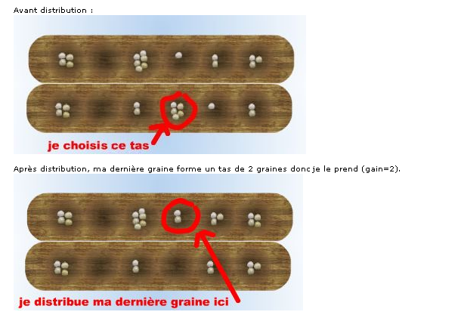
LES REGLES DE L’AWALE
-un plateau de 12 cases, 6 de chaque cote nord ,sud
- 2 joueurs nord,sud,Chacun a son tour joue une case de son camp
-semer dans le sens contraire a l’aiguille d’une montre pour recolter
Les deplacements se font dans le sens contraire a l’aiguille d’une montre

Slide 9
L’ awalé

